Slide 1
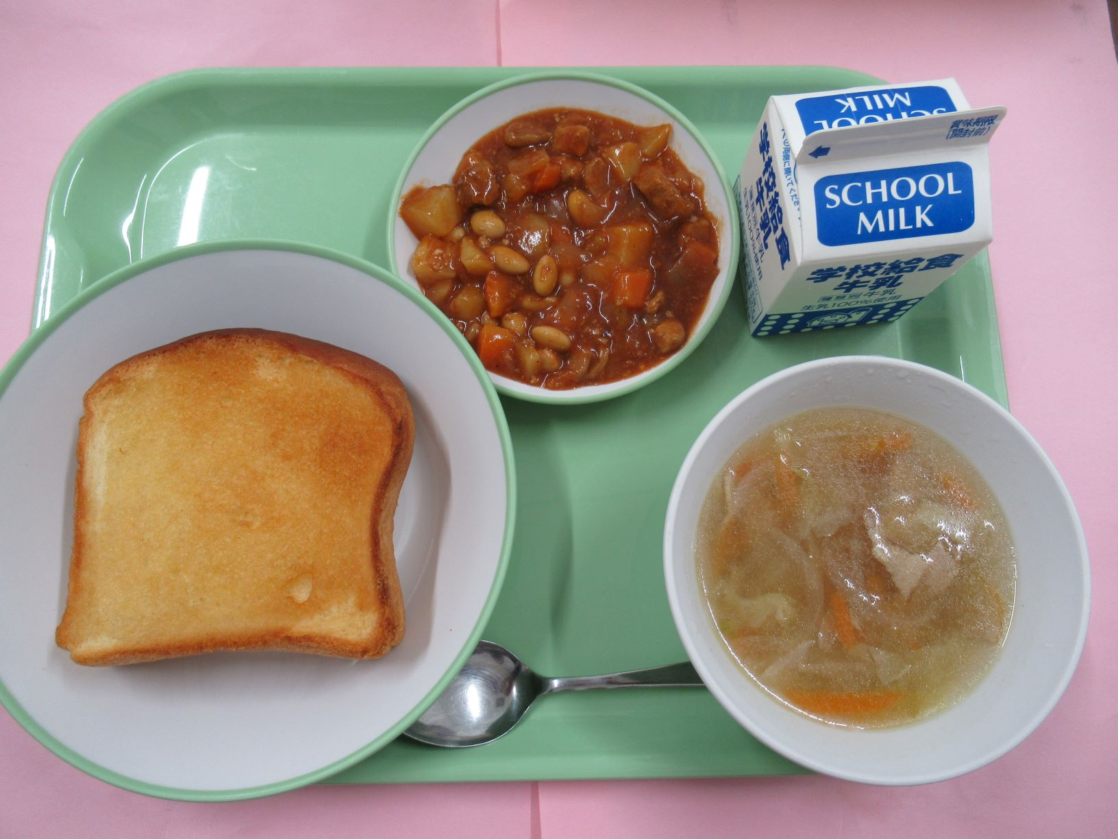
１食分の献立について 理解を深めよう！
Notes:
今日は、１食分の献立について、よりバランスのとれた食事にするために、選ぶ食品について考えてみましょう。

Slide 2
今日のねらい
家庭科で学習した
１食分の食事について、
理解を深め、
自分の食生活に生かそう！
Notes:
教の狙いです。

Slide 3
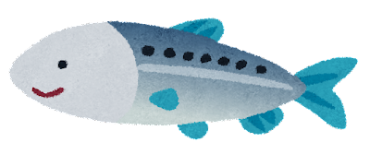
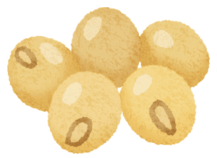
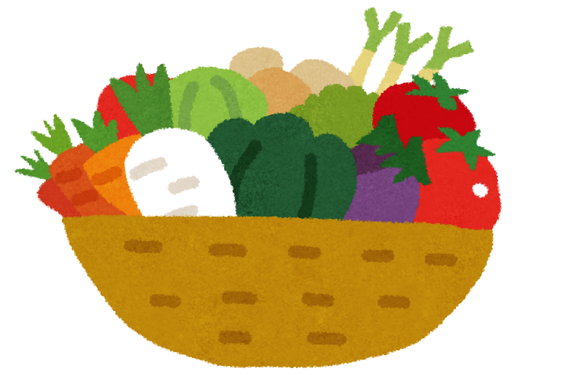
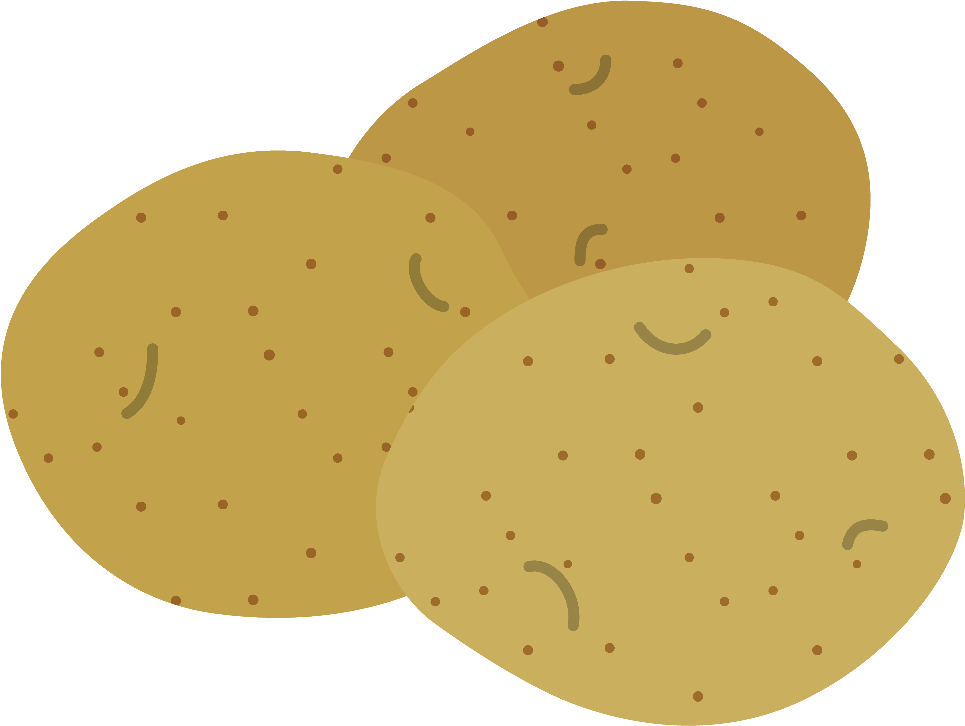
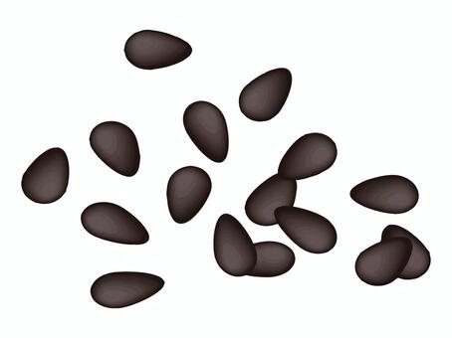
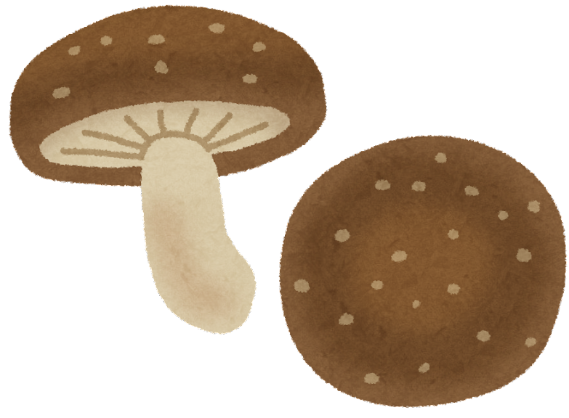
ま
ご
わ
や
さ
し
い
ごまなど
（ナッツ類）
いも類
まめ類
わかめなど
（海そう類）
野菜
魚
しいたけなど
（きのこ類）
Notes:
みなさんは、この「まごわやさしい」という言葉を聞いたことがありますか。
「ま」は、豆類「ご」はごまなどナッツ類、「わ」はわかめなどの海草、「や」は野菜、
「さ」は魚など、「し」はしいたけなどのきのこ類、「い」はいも類です。

Slide 4
「まごわやさしい」とは、
でんとうてき
かしら も じ
日本の伝統的な食材の頭文字で
昔から食べられている。
Notes:
まごわやさしいとは、日本の伝統的な食材の頭文字で、昔から食べられています。

Slide 5
「まごわやさしい」の食材の特徴
１、かむ食材が多い
２、食物せんいが多い
３、体に必要な脂質がとれる
Notes:
まごわやさしいの食材の特徴です。（スライドを読む）

Slide 6
問題
今日の献立に使われている
「まごわやさしい」の食材は、
どの食材でしょう？
Notes:
では、問題です。（スライドを読む）

Slide 7
確認してみよう～
Notes:
給食を食べながら確認してみよう

Slide 8
正解
や
ま
野菜
まめ類
Notes:
正解は、豆類と、野菜です。

Slide 9
今日の献立に、どの食材をどのメニュー入れたら良いか、考えてみてくださいね。
Notes:
では、使われていなかった食材をどのように工夫したらよいか、考えてみよう。
（質問しながら応対する）

Slide 10
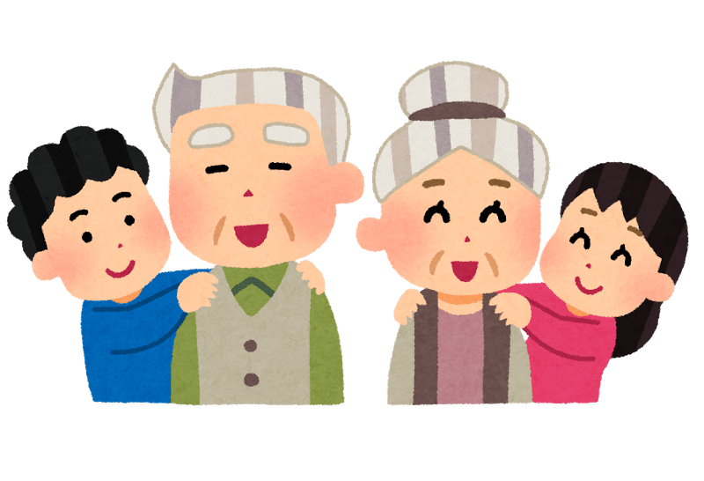
最後に・・
「まごわやさしい」を
お家でも確認して、
自分の食事を見つめ直して
みましょう！
Notes:
スライドを読む

Slide 11
や
さ
ご
わ
し
ま
い
おしまい
Notes:
おしまい

